Slide 1
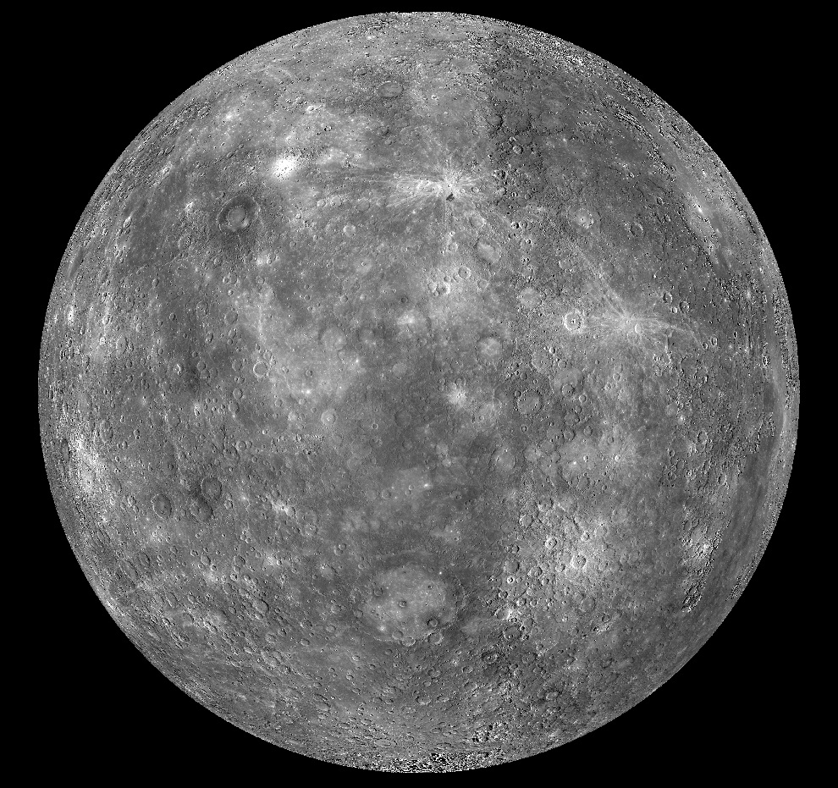
Меркурій — найближча до Сонця велика планета Сонячної системи, середня відстань від Сонця 0,387 астрономічних одиниць (58 млн. км))Обертається навколо Сонця за 87,969 земних діб. Меркурій належить до внутрішніх планет, оскільки його орбіта лежить ближче до Сонця, ніж пояс астероїдів. Після позбавлення Плутона статусу планети, Меркурій є найменшою планетою Сонячної системи.

Slide 2
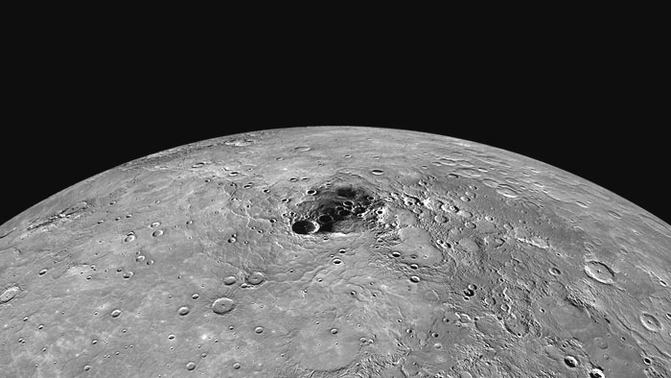
Планету названо на честь римського бога Меркурія, послідовника грецького Гермеса та вавилонського Набу. До V століття до н. е. греки вважали, що Меркурій, видимий на вечірньому та вранішньому небі — це два різні об'єкти. У Стародавній Індії Меркурій називали Будда (बुध) та Рогінея. У китайській, японській, в'єтнамській та корейських мовах Меркурій називають Водяною зіркою (水星) (в уявленнях про 5 елементів).

Slide 3
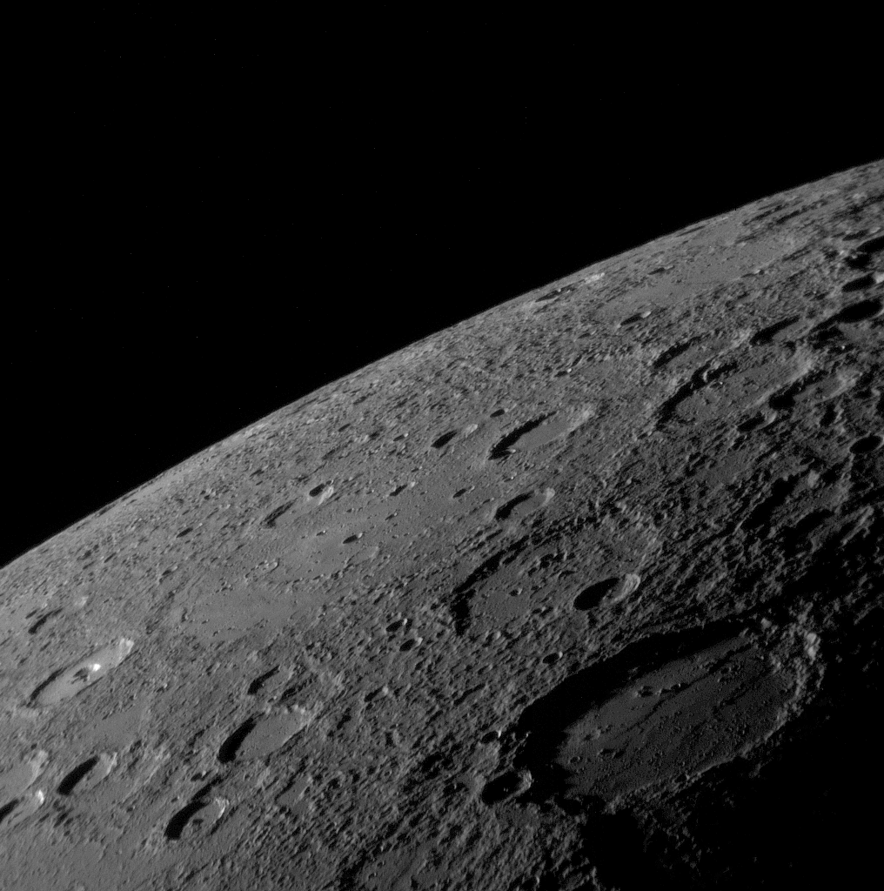
Маса Меркурія дорівнює 3,31·10²³ кг, що приблизно в 18 разів менше за масу Землі. Середня густина близька до земної і становить 5,44 г/см³. Прискорення вільного падіння поблизу поверхні — 3,7 м/с².
Температура, на стороні поверненої до Сонця дивно велика, близько 430 ° C. Але в той час на зворотньому боці вона може опускатися до -163 ° C. Через низький нахил осі, полюса ніколи не отримують сонячного світла і мають температуру -183 ° C. Враховуючи це, середня температура на планеті дорівнює 179 ° C.

Slide 4
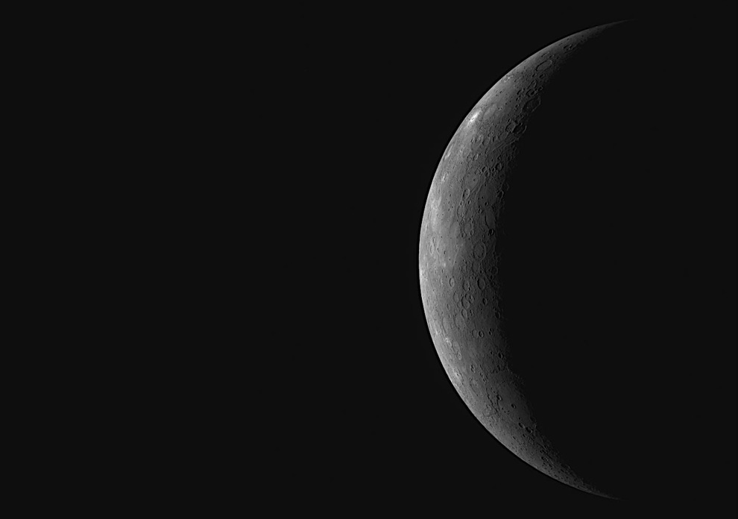
Над поверхнею Меркурія є сліди дуже розрідженої атмосфери, що містить, крім гелію, також водень, вуглекислий газ, вуглець, кисень і благородні гази (аргон, неон). Близькість Сонця зумовлює суттєвий вплив на Меркурій сонячного вітру. Завдяки цій близькості значним є і припливний вплив Сонця на Меркурій, що має призводити до виникнення над поверхнею планети електричного поля, напруженість якого може бути приблизно вдвічі більшою, ніж у «поля ясної погоди» над поверхнею Землі, і відрізняється від останнього порівняною стабільністю.

Slide 5
На відміну від Землі та інших планет Сонячної системи із внутрішніми магнітними полями, Меркурій не оточений кільцями заряджених частинок. Магнітне поле Меркурія без сумніву занадто слабке для того щоб утримувати їх. Замість того, зонд зафіксував енергійні сплески електронів тривалістю від секунд до годин, які виникали зі сторони планети.

Slide 6
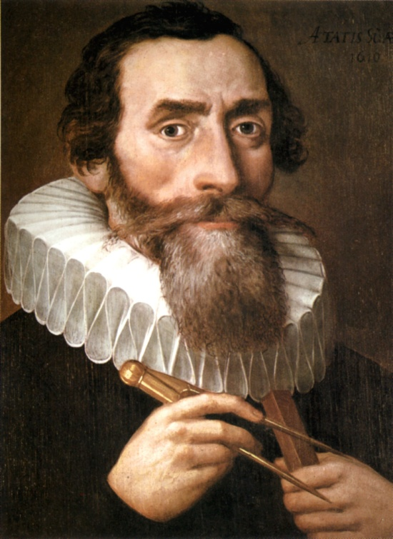
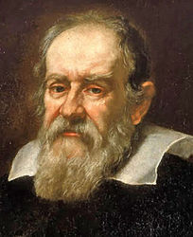
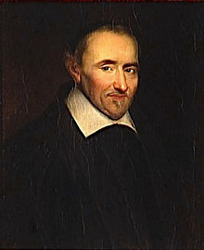
Перше телескопічне спостереження Меркурія було зроблене Галілео Галілеєм на початку XVII ст. Хоча він спостерігав фази Венери, його телескоп був недостатньо потужним, щоб спостерігати фази Меркурія. 1631 року П'єр Гассенді здійснив перше телескопічне спостереження проходження планети перед диском Сонця. Момент проходження було обчислено до того Йоганном Кеплером. 1639 року Джованні Зупі за допомогою телескопа відкрив, що орбітальні фази Меркурія подібні фазам Місяця і Венери. Спостереження остаточно довели, що Меркурій обертається навколо Сонця.

Slide 7
Меркурій — найшвидша планета в Сонячній Системі, вона рухається орбітою навколо Сонця з середньою швидкістю 47,87 км/с, що майже вдвічі більше швидкості Землі. Така швидкість і той факт, що Меркурій розміщений ближче до Сонця, ніж Земля, приводять до того, що один рік на Меркурії (час його повного оберту навколо Сонця) становить усього 87,99 днів.
Меркурій — вельми складний об'єкт для спостереження у високих широтах Землі через те, що він завжди спостерігається при сході або заході Сонця, і досить низько над горизонтом (особливо в північних широтах). Період його найкращої видимості настає декілька разів на рік і триває близько 10 днів. Проте навіть у ці періоди побачити Меркурій неозброєним оком непросто (неяскрава зірка на досить світлому фоні неба). Існує історія про те, що Миколай Коперник, спостерігаючи астрономічні об'єкти в умовах північних широт та туманного клімату Прибалтики, жалкував, що за все життя так і не побачив Меркурія. У низьких широтах Меркурій спостерігається краще.

Slide 8
Навіть теоретично життя на Меркурії- не можливе!
Адже, практично повна відсутність атмосфери, надзвичайна близькість до Сонця й більша тривалість дня (176 земних днів) можуть стати серйозними перешкодами на шляху заселення Меркурія. Навіть при наявності льоду на полюсах планети, наявність легких елементів, необхідних для існування життя, представляється дуже малоймовірним.

